Slide 1
Воронежский государственный университет
Факультет компьютерных наук
Кафедра программирования и информационных технологий
Курсовой проект: “Личный кинодневник”
Обучающиеся:
Андреев А.А. Господарикова В.С.
Донских Д.П.
Научный руководитель:
Тарасов В.С.

Slide 2
Обязанности участников проекта
Андреев А.А. :
оформление доски на Miro;
диаграмма ВИ;
диаграмма классов;
составление архитектуры приложения;
разработка Front-end;
разработка Back-end;
создание обзорного видео.
Господарикова В.С. :
написание ТЗ;
диаграмма объектов;
диаграмма последовательностей;
диаграмма взаимодействия;
диаграмма состояний;
диаграмма активности;
диаграмма IDEF0;
написание курсового проекта.
Донских Д.П. :
прототип интерфейса приложения;
диаграмма развёртывания;
подключение воронок метрики;
развёртывание приложения на сервере.

Slide 3
Зачем нужен личный кинодневник?
Личный кинодневник - это Android-приложение;
С помощью него вы можете искать и отмечать как просмотренные фильмы. Также, к просмотренному фильму можно добавить свой комментарий, его никто не увидит, всё абсолютно приватно;
В кинодневнике вы можете получить рекомендации подстроенные под ваши любимые жанры;
Кинодневник и список любимых жанров можно легко редактировать: добавлять позиции из базы и удалять их.

Slide 4
Почему нужен личный кинодневник?
Количество фильмов растёт практически в геометрической прогрессии и становится очень трудно держать в голове всё, что вы посмотрели;
Рост темпа жизни требует рационального подхода к поиску фильмов для просмотра;
Люди всё больше ценят свою приватность, в том числе и в том, что они смотрят и что думают о том или ином фильме.
Notes:
В наши дни снимают множество самых разных фильмов. Не все они хорошие, но есть и просто великолепные. С помощью нашего кинодневника вы сможете вспомнить какие фильмы вы смотрели и какое впечатление они произвели на вас. В то же время вы можете найти, что ещё посмотреть, а это очень важно ведь в современном мире время на поиск чего-то новенького всегда в недостатке. А самое главное - ваша история просмотров и комментарии останутся известны только вам.

Slide 5
Какие возможности он должен предоставлять?
Поиск фильмов в общей базе;
Добавление фильмов в кинодневник;
Удаление фильмов из кинодневника;
Добавление любимых жанров;
Просмотр списка фильмов добавленных в кинодневник;
Просмотр списка рекомендованных фильмов на основании любимых жанров;
Добавление заметок к фильмам в кинодневнике.

Slide 6
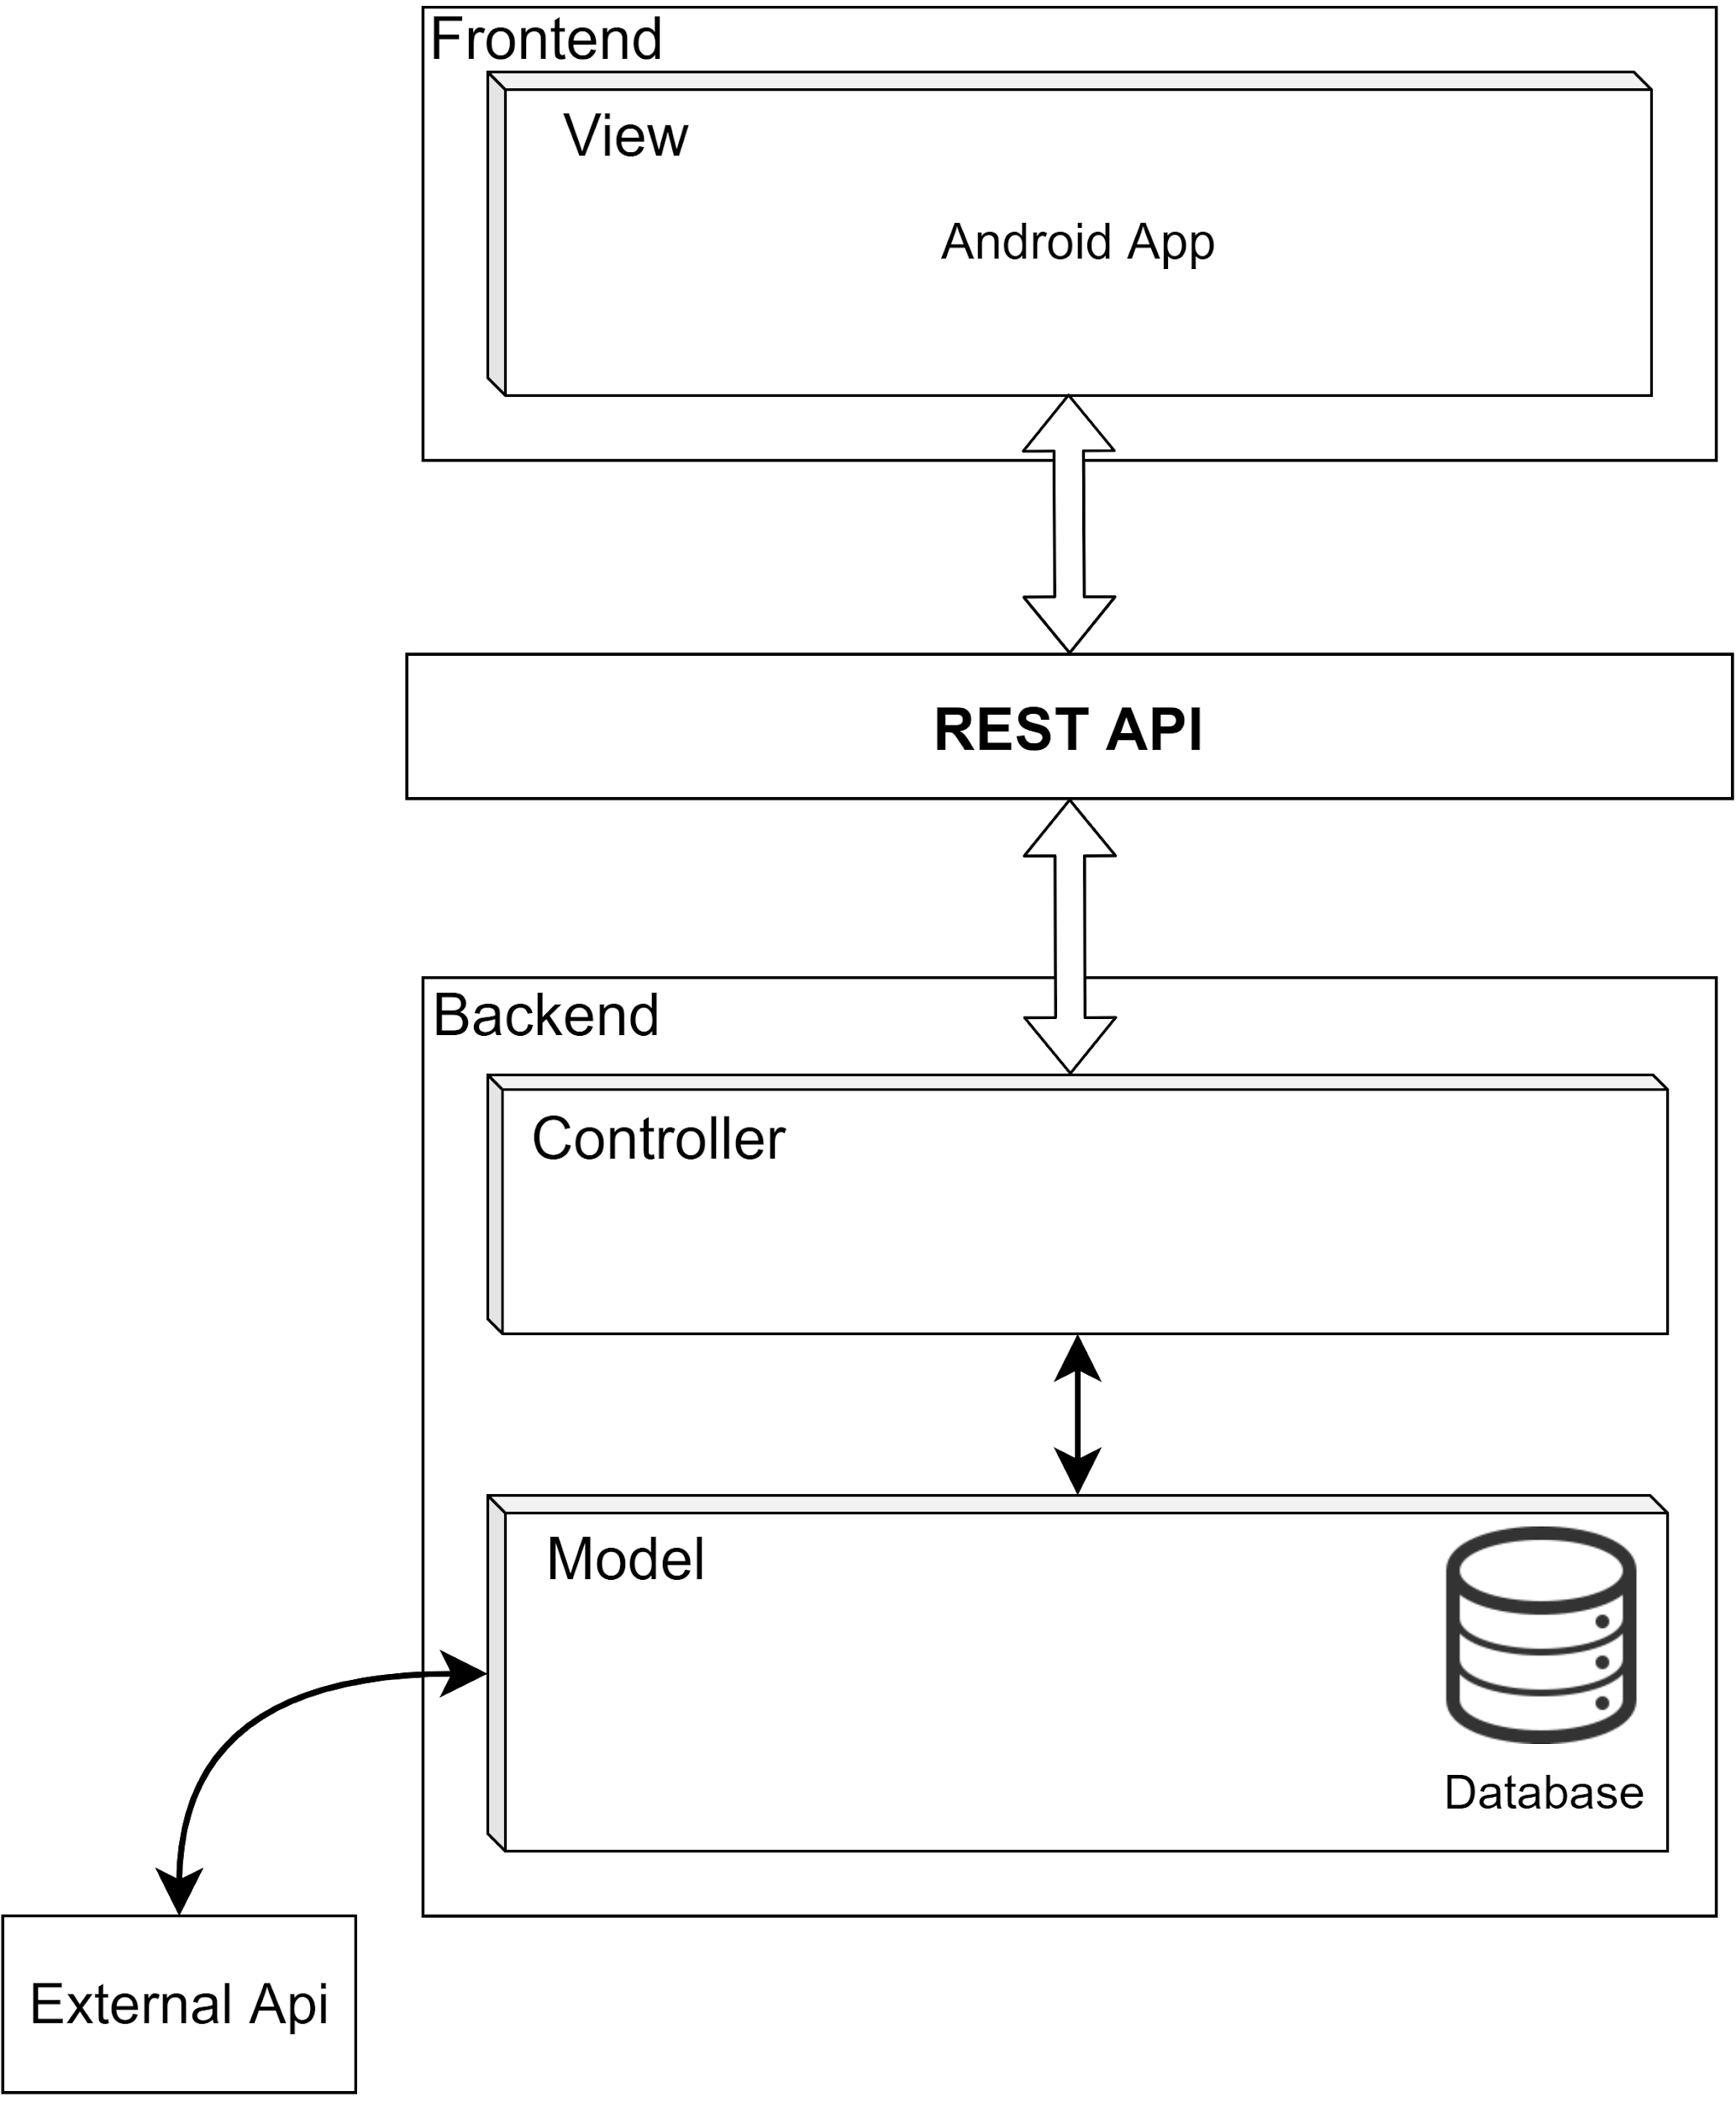
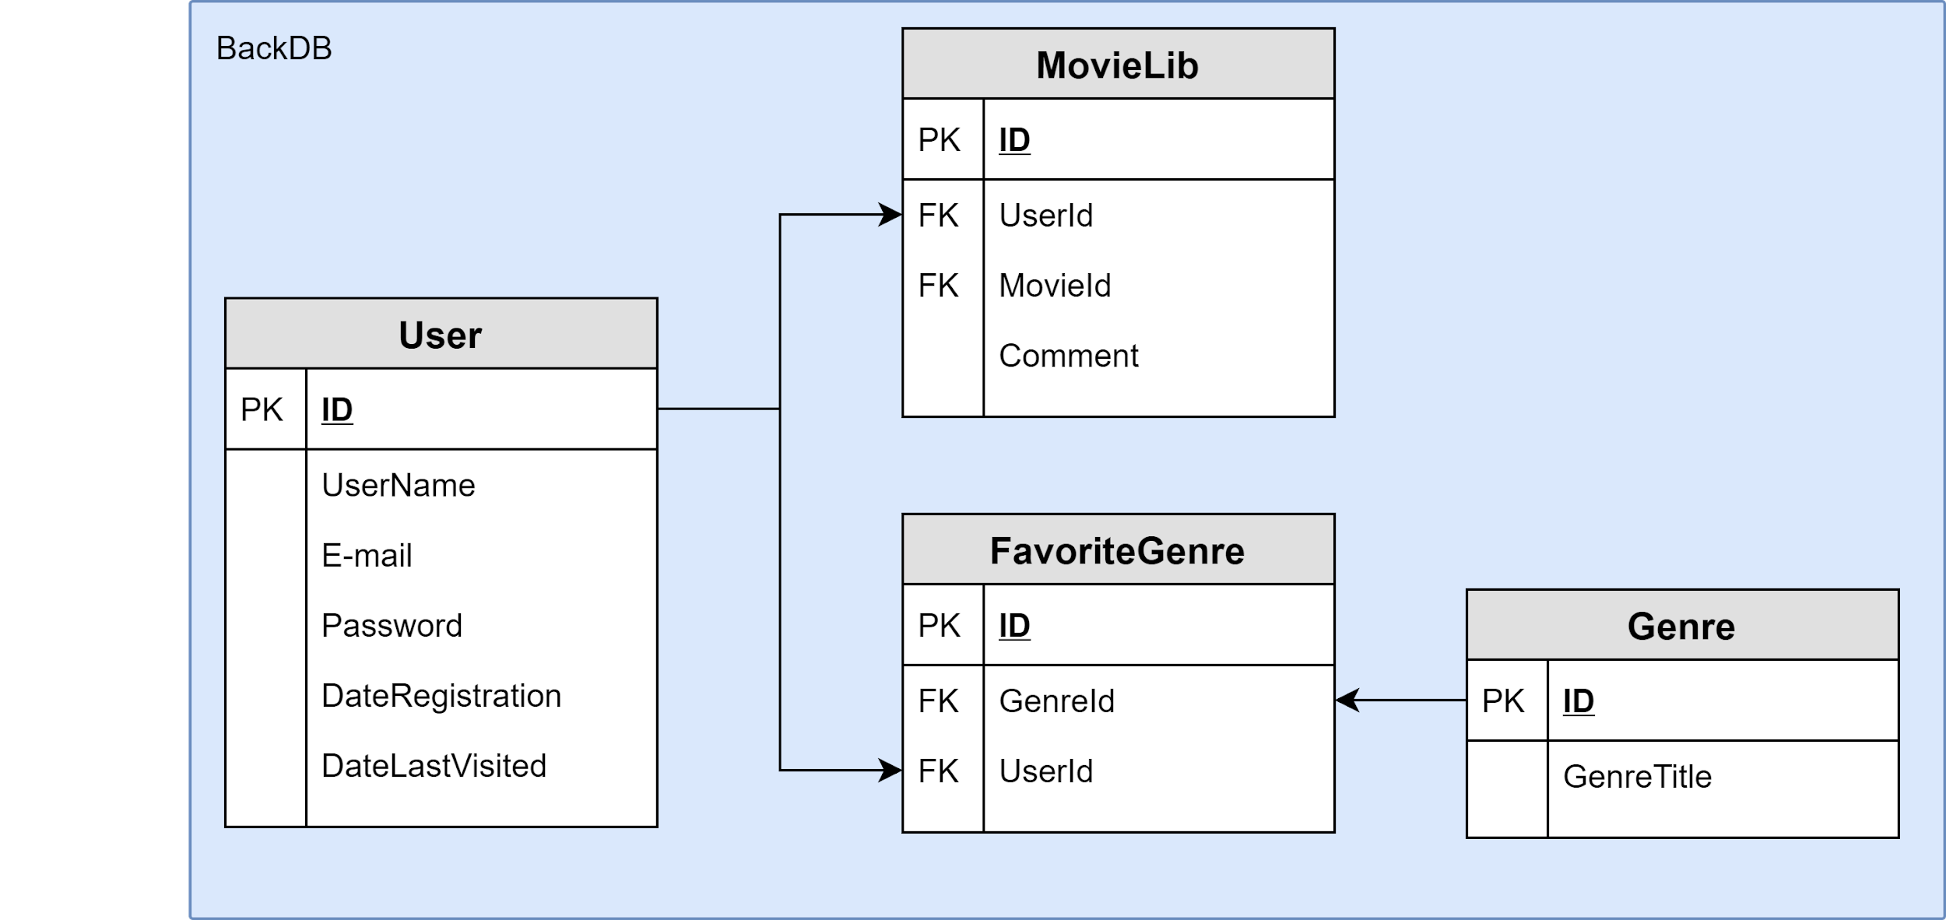
Модульная схема приложения

Slide 7
Аналоги и их главные недостатки
КиноПоиск:
отсутствие возможности комментирования в мобильной версии;
IMDb:
полное отсутствие русской локализации;
CineTrak:
необходимость ставить дату, когда отмечаешь фильм, как просмотренный;
Shiki Japp:
база очень узкой направленности.

Slide 8
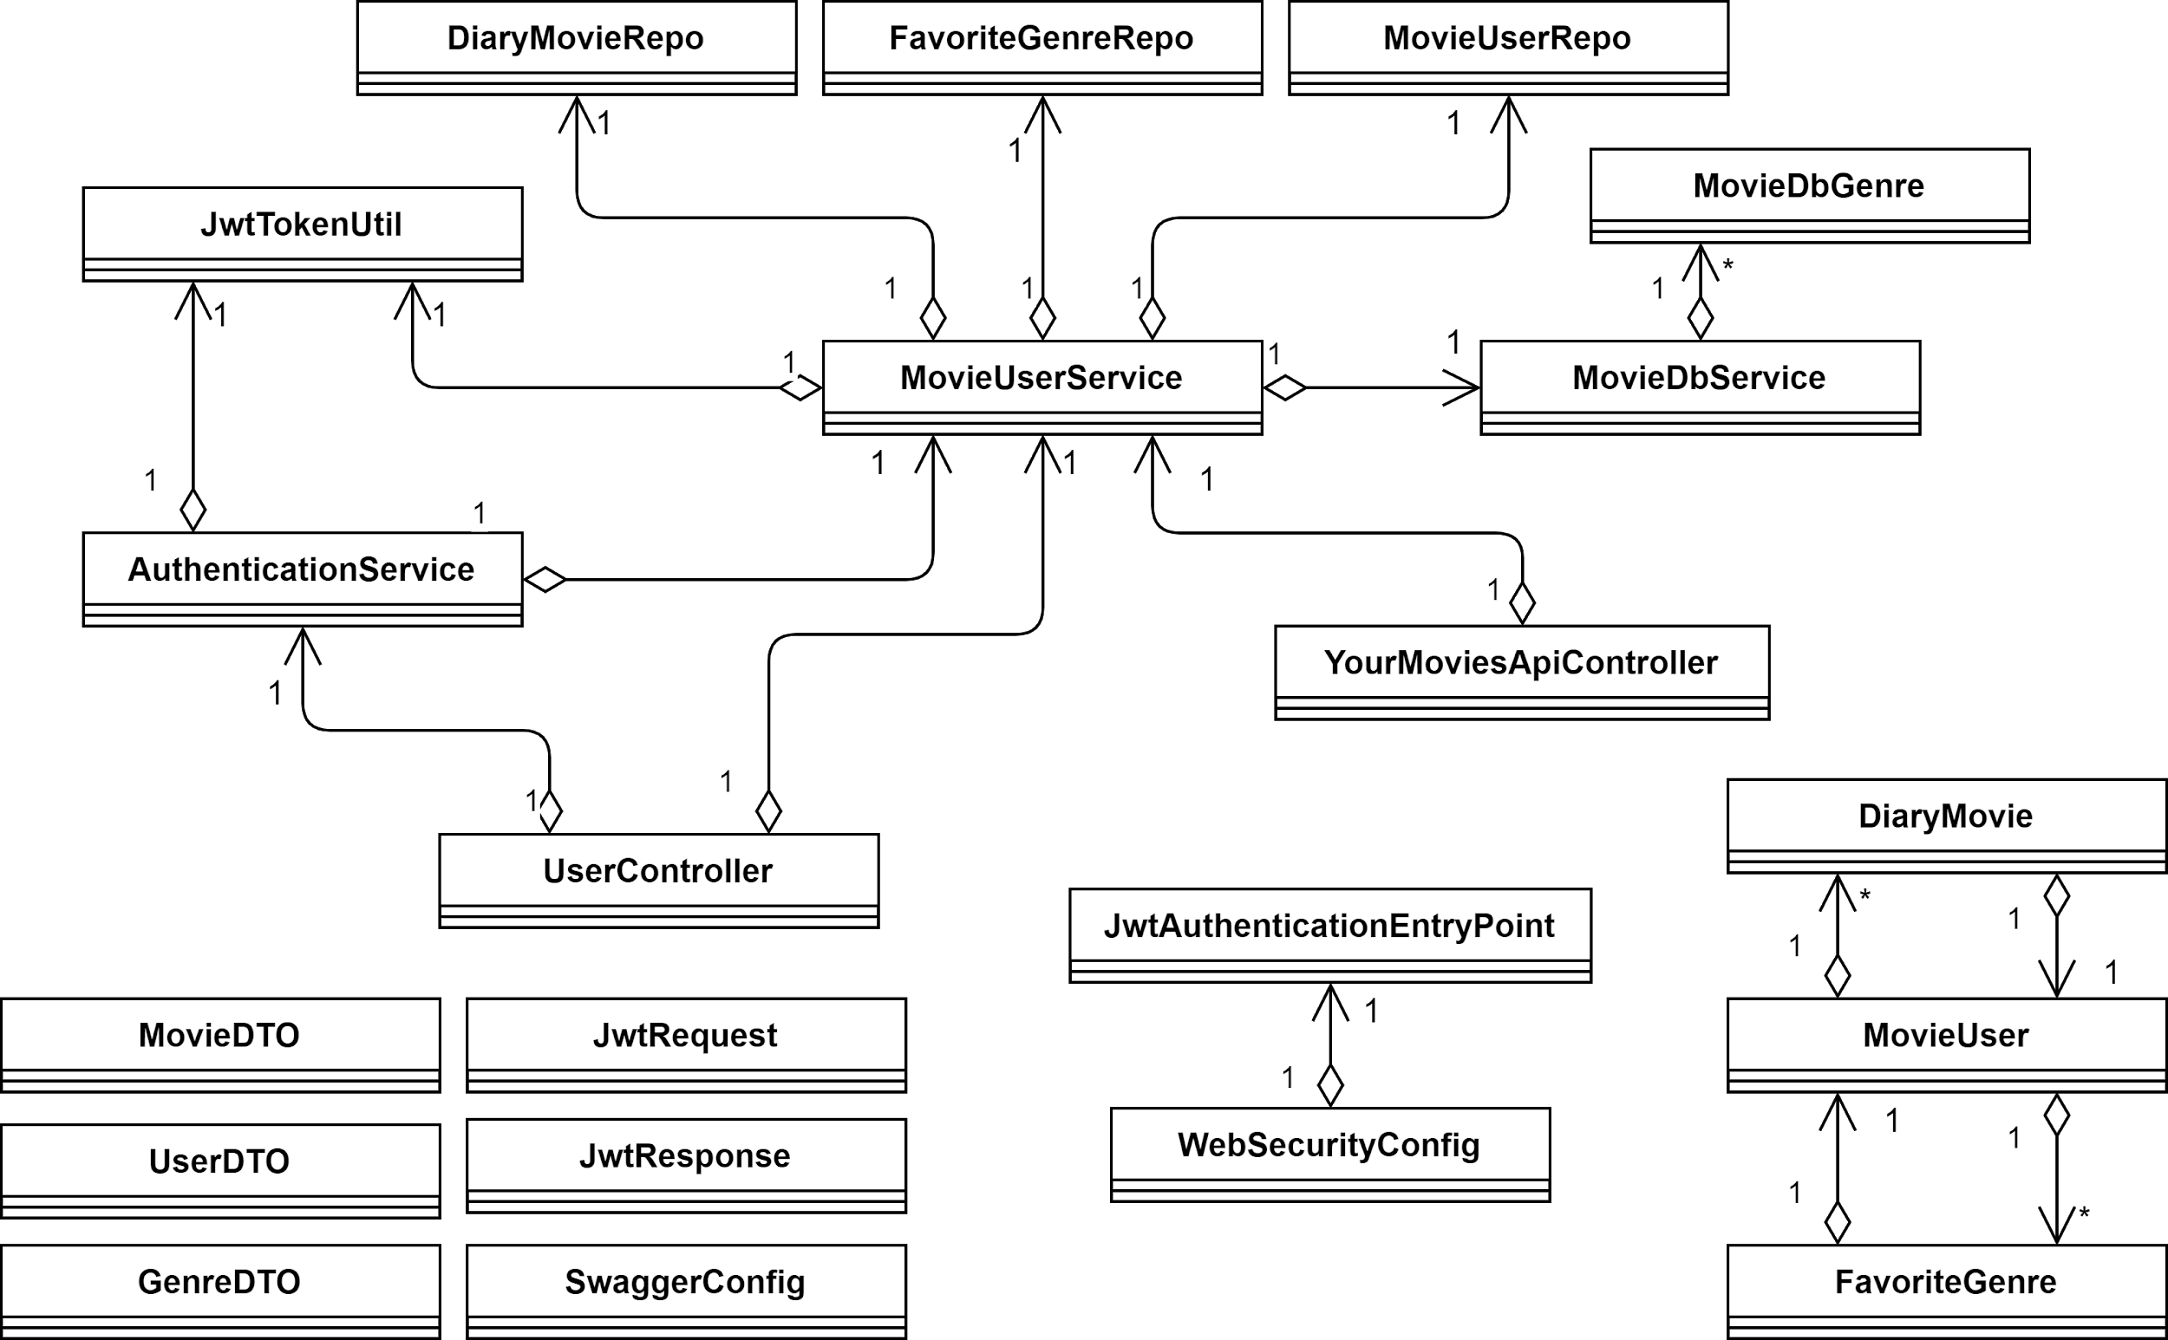
Backend
Java:
большое количество доступных библиотек и документации;
оптимизированности JVM для управления несколькими потокам.
Spring Boot:
автоматизируют процедуру настройки;
ускоряют процесс создания и развертывания.
Swagger UI

Slide 9
Frontend и REST API
Android:
Сравнительно невысокие требования к приложениям.
REST API:
Возможности масштабируемости взаимодействия компонентов системы;
Независимое внедрение компонентов(например новый варианты клиентской части).

Slide 10
СУБД и TMDB API
СУБД:
Данные с которыми мы работаем укладываются в структуру, не подверженную частым изменениям;
Бесплатный и достаточно производительный.
TMDB API:
Предоставляет доступ к базе по двум видам интерфейса, в том числе бесплатный для разработчиков.

Slide 11
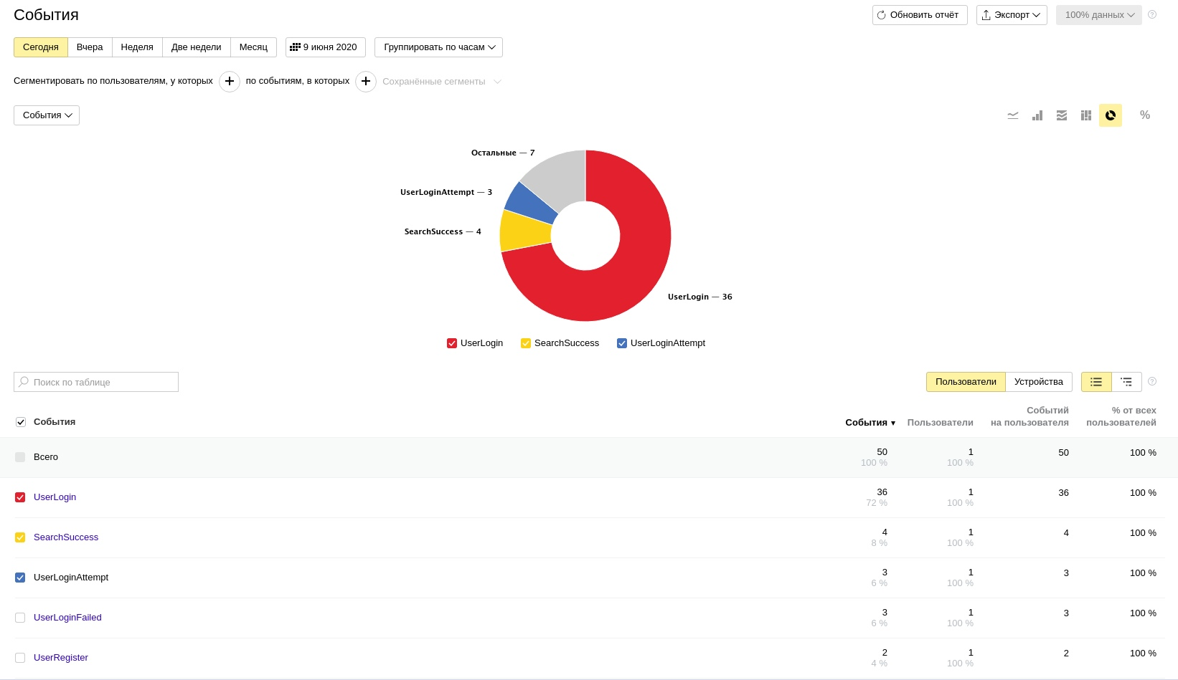
Аналитика при помощи сервиса “Яндекс.Метрика”

Slide 12
Тестирование
Виды тестов:
дымовое тестирование;
тестирование безопасности;
тестирование пользовательского интерфейса.

Slide 13
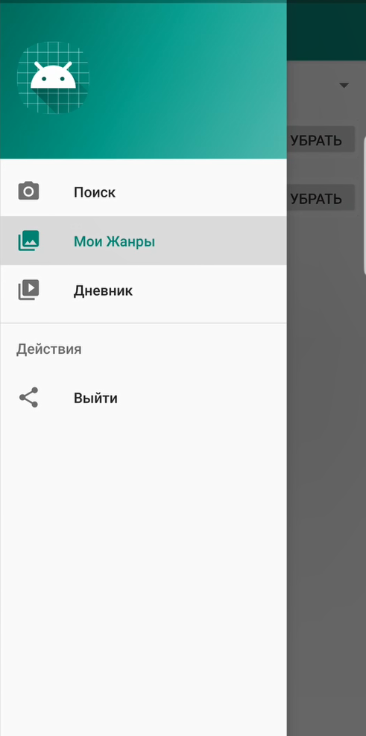
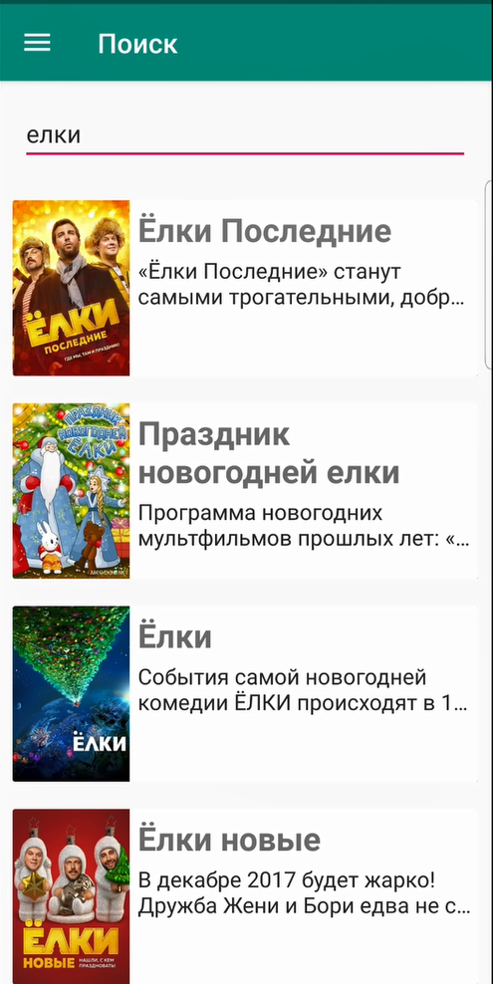
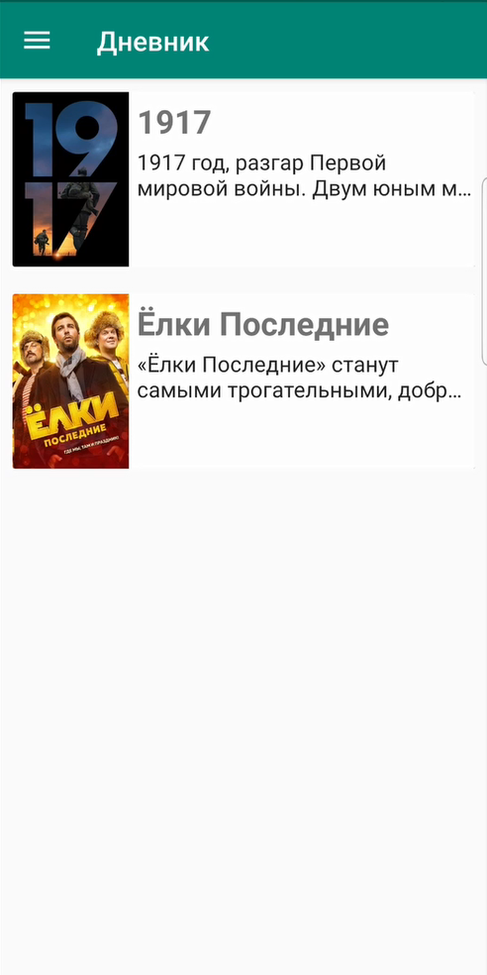
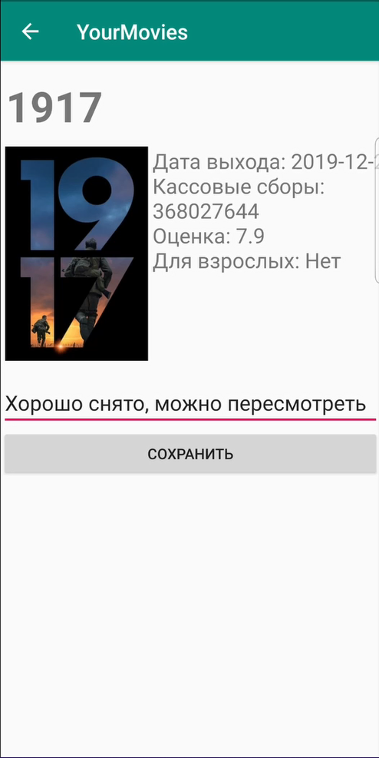
Реализация

Slide 14
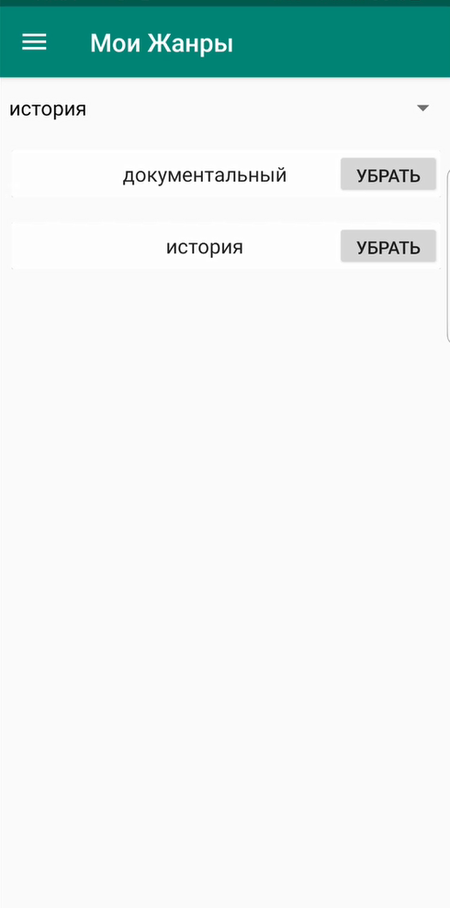
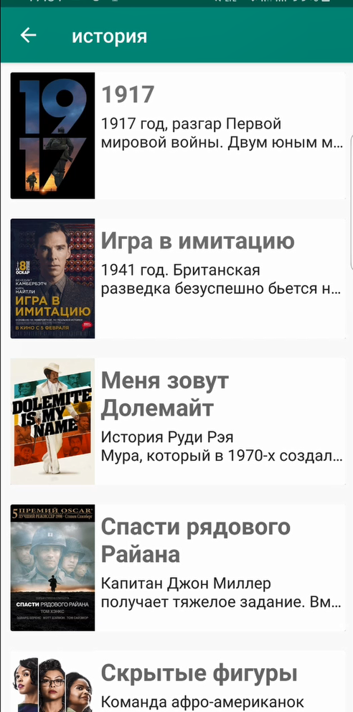
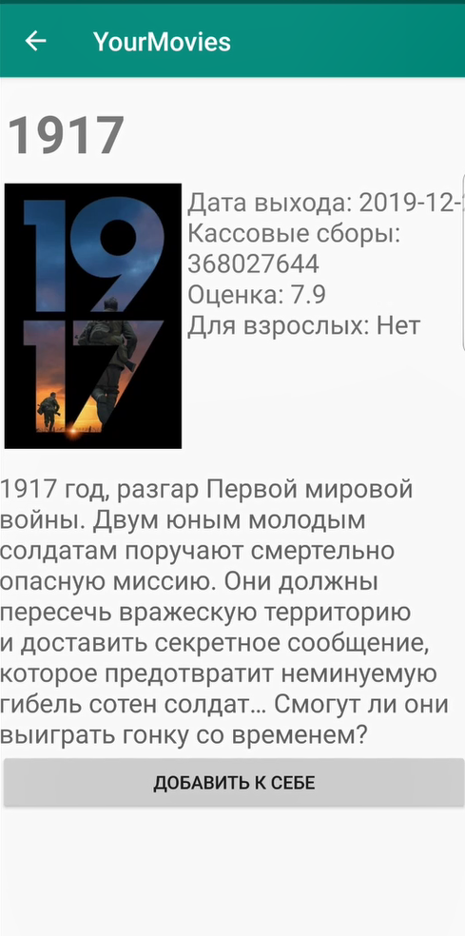
Реализация

Slide 15
Заключение
В рамках проекта:
Проведена аналитическая работа по сбору информации о предстоящем проекте и составлено ТЗ;
Разработано приложение по ведению личного кинодневника в соответствии с функциональными требованиями из ТЗ;
Подключен Swagger UI;
Подключен сервис “Яндекс.Метрика”;
Составлены итоговые отчёты о проделанной работе.

Slide 16
Воронежский государственный университет
Факультет компьютерных наук
Кафедра программирования и информационных технологий
Курсовой проект: “Личный кинодневник”
Обучающиеся:
Андреев А.А. Господарикова В.С.
Донских Д.П.
Научный руководитель:
Тарасов В.С.

